Slide 1
ALTAS TECNOLOGÍAS APLICADAS A LA REHABILITACIÓN EN SALUD
UNIVERSIDAD DE CIENCIAS MÉDICAS DE LA HABANA
FACULTAD DE TECNOLOGÍA DE LA SALUD
Dr. C. Dianelys Hernández Chisholm
La Habana
2024

Slide 2
Salud es definida por la Organización Mundial de la Salud como: ”estado de completo bienestar físico, mental, y social no solamente la ausencia de afecciones o enfermedades”

Slide 3
Tecnología
Su origen griego es τεχνολογία, formada por téchnē (τέχνη, arte, técnica u oficio) y logía (λογία, el estudio de algo)
Su significado más frecuente es la aplicación de un conjunto de conocimientos y habilidades para conseguir una solución, que permita al ser humano, desde resolver un problema determinado hasta el logro de satisfacer una necesidad en un ámbito concreto

Slide 4
Tecnología
Es la aplicación práctica del conocimiento generado por la ciencia, está vinculada al conjunto de los conocimientos que permiten fabricar objetos y modificar el medio ambiente, lo que se realiza con la intención de satisfacer alguna necesidad

Slide 5
Tecnología
La palabra tecnología tiene además las siguientes definiciones:
• Conjunto de teorías y de técnicas que permiten el aprovechamiento práctico del conocimiento científico
• Tratado de los términos técnicos
• Lenguaje propio de una ciencia o de un arte
• Conjunto de los instrumentos y procedimientos industriales de un determinado sector o producto

Slide 6
Procedimientos
Término que hace referencia a la acción que consiste en proceder, que significa actuar de una forma determinada, por otra parte, está vinculado a un método o una manera de ejecutar algo
Un procedimiento, en este sentido, consiste en seguir ciertos pasos predefinidos para desarrollar una labor de manera eficaz
Su objetivo debería ser único y de fácil identificación, aunque es posible que existan diversos procedimientos que persigan el mismo fin, cada uno con estructuras y etapas diferentes, y que ofrezcan más o menos eficiencia

Slide 7
Procederes
Es el modo de comportarse, también tiene similitud con actitud, comportamiento. Seguirse, originarse una cosa de otra; tener por punto de partida, venir. Pasar a poner en ejecución una cosa
Continuar, seguir adelante en la ejecución de las cosas
Portarse y gobernar uno sus acciones bien o mal
Ser conforme a razón, derecho, uso o conveniencia. Iniciar una serie de acciones ordenadas y previstas

Slide 8
Proceso
Conjunto de actividades mutuamente relacionadas o que al interactuar juntas en los elementos de entrada los convierte en resultados
Es el medio adecuado que tiene el Estado para resolver el conflicto por el derecho procesal, que establece el orden de los actos (procedimientos), para una correcta (legal) prestación de la actividad jurisdiccional constituye un haz de situaciones (o relaciones jurídicas), en el que se dan diversos derechos, deberes, poderes, obligaciones o cargas

Slide 9
Proceso
Cúmulo de actos o actividades seriados, secuenciales, ordenados, que se desarrollan de manera progresiva, con el fin de resolver, mediante un juicio de la autoridad competente, el conflicto o la incertidumbre jurídicos, sometidos a su decisión, así como a realizar la función jurisdiccional, esto es, imponer a los particulares conductas adecuadas al derecho, tutelar los derechos subjetivos

Slide 10
Diagnóstico
Es el procedimiento ordenado, sistemático, para conocer, para establecer de manera clara una circunstancia, a partir de observaciones y datos concretos
El diagnóstico conlleva siempre una evaluación, con valoración de acciones en relación con objetivos
El término incluye en su raíz el vocablo griego ‘gnosis’, que significa conocimiento

Slide 11
Diagnóstico
Psicodiagnóstico. Alude a proceso llevado a cabo por psicólogos y psicopedagogos, por lo general en el marco de instituciones educativas, para detectar problemas psicológicos que pueden afectar al normal aprendizaje de los niños
• Diagnóstico diferencial. Quizá uno de los mayores desafíos para los profesionales médicos es distinguir enfermedades que se presentan con un cuadro clínico y/o de laboratorio muy similar; en esos casos, los médicos deben hacer un diagnóstico diferencial, a veces apoyados en un procedimiento de descarte

Slide 12
Diagnóstico
Diagnóstico social. A veces se solicitan los servicios de un asistente social para evaluar la situación familiar de una persona; en ese caso es común que el asistente social visite su casa, vea qué comodidades tiene y de cuáles carece, como para hacerse una idea de sus necesidades más inmediatas (por ejemplo, un subsidio)
• Diagnóstico por imágenes. Comprende todas aquellas herramientas médicas que logran obtener imágenes del cuerpo y a través del análisis de dichas imágenes se facilita el diagnóstico de enfermedades o lesiones. alcanza desde las radiografías hasta las tomografías computarizadas, las ecografías, las resonancias magnéticas, entre otras

Slide 13
Proceso tecnológico de la salud
Los procedimientos, acciones y operaciones que constituyen las vías para resolver los problemas de la salud desde las tecnologías. Es un proceso donde se interrelacionan e interactúan todos los elementos del sistema tecnológico, descubrir la lógica y llegar al conocimiento de sus relaciones para el logro de una finalidad de manera eficiente, que no es más que brindar servicios de calidad a la población

Slide 14
Proceso tecnológico de la salud
Tiene sus inicios desde el surgimiento de la formación de los Técnicos de la Salud, planes de formación que se modificaban según las necesidades de la sociedad y del sistema de salud, además en este proceso se desarrollan los componentes académicos, laborales e investigativos, apoyados por los elementos gerenciales que garantizan la ejecución de las actividades y tareas fundamentales que componen el perfil profesional:
• Perfil científico-técnico: formación académica
• Perfil político-moral: formación de valores
• Perfil ocupacional: lugares donde ejerce las funciones el graduado

Slide 15
SISTEMATIZACIÓN DE LA FORMACIÓN EN REHABILITACIÓN EN SALUD
2020
Plan E (Actual)
2010
Plan D ) 5 perfiles
Nuevo modelo de 21 perfiles
2003
1989 - 1992
Licenciatura en Rehabilitación
1968
Primeros técnicos
1961
Centro Nacional de Rehabilitación
Antes
del 59
Centros de atención
Surge en la década de los 50
Desde la antigüedad

Slide 16
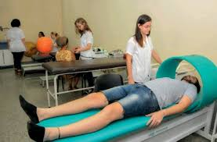
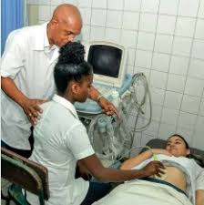
“Es un profesional con actitud socio-humanista, con ideas creadoras, que mantenga actualizados sus conocimientos acordes con los avances de la tecnología, capaz de desempeñar funciones básicas, para asumir con responsabilidad y destreza nuevas tecnologías para ejecutar los procederes tecnológicos con calidad; que le permitan interactuar con el equipo de salud, el colectivo de trabajo, los pacientes, la familia y la comunidad”
Cabello, 2021
“el tecnólogo de la salud en Rehabilitación es una figura competente que aplica los procederes tecnológicos con creatividad, comunicación eficiente, elevados valores éticos, compromiso respetuoso con los pacientes, familiares, equipo multiprofesional, al demostrar profesionalidad, integridad, responsabilidad en el servicio de salud que proporciona”
Hernández, 2020
Algoritmos Técnicos de Trabajo
Procederes tecnológicos
Protocolos de Trabajo
Competencias Profesionales Específicas
Vergara, Solís, Ramos, Lescaille 2017; Gónzalez 2017, Hernández 2018; Pupo, Sánchez, Cabello 2019; Hernández, Rodríguez 2020

Slide 17
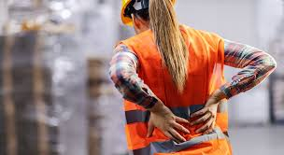
Trastornos músculo-esqueléticos
Huesos Músculos Tendones Nervios Articulaciones Ligamentos
Alteración de la función motora o sensitiva
Sobreexige determinada estructura
Se excede el período de recuperación viscoelástico
Oranye NO, Bennett J. Prevalence of work-related musculoskeletal and non-musculoskeletal injuries in health care workers: The implications for work disability management. Ergonomics, [Internet]. 2018 [acceso 12/03/2022]; 61(3), 355-366.

Slide 18
Procederes tecnológicos rehabilitadores
Sistema de acciones y procedimientos, diseñados como algoritmo de trabajo y ajustados a requisitos de calidad, durante la ejecución de las técnicas en el tratamiento rehabilitador para la atención a cualquier enfermedad que lo requiera, en constante actualización a partir de la incorporación de los adelantos científico técnicos a los servicios de salud, y donde interactúan las tecnologías biomédicas, el tecnólogo, el paciente, el equipo multidisciplinario y la familia.
Hernández Muñiz VS, 2019

Slide 19
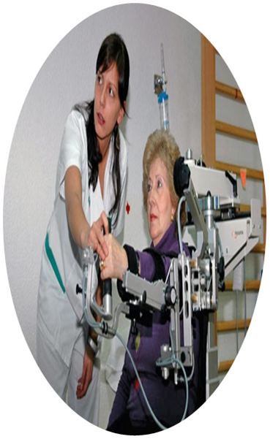
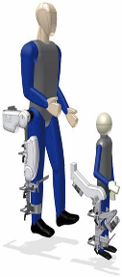
La tecnología robótica es el mejor aliado para potencializar la recuperación funcional de pacientes con secuelas discapacitantes
Esfuerzos encaminados a perfeccionar la rehabilitación de pacientes con discapacidades motoras, estimulan el desarrollo de nuevos medios físicos y dispositivos mecánicos asociados a elementos computarizados para evaluar y tratar diferentes afecciones, con una finalidad común:
mejorar la calidad de vida
Aunque las dos herramientas fundamentales del fisioterapeuta son las manos y la voz, es preciso adaptarse a las nuevas tecnologías
El avance de las nuevas tecnologías es muy rápido e imprescindible su aplicación

Slide 20
REHABILITACIÓN POR MEDIO DE APARATOS ROBÓTICOS
ALTAS TECNOLOGÍAS EN REHABILITACIÓN
NEUROROBÓTICA

Slide 21
REHABILITACIÓN POR MEDIO DE APARATOS ROBÓTICOS
La rehabilitación desde el empleo de la robótica es generalmente bien tolerada por los pacientes y ha demostrado ser un complemento eficaz a la terapia en personas que sufren de deficiencias neuromúsculoesqueléticas
Ventajas
La objetividad, la repetitividad y la homogeneidad de los tratamientos, la autonomía y motivación que aporta al paciente y la posibilidad de una terapia más intensiva y personalizada
Desventajas
Costo elevado de los sistemas que hay en el mercado y la dependencia de una participación directa de profesionales bien entrenados

Slide 22
REHABILITACIÓN POR MEDIO DE APARATOS ROBÓTICOS
DISPOSITIVOS TERAPÉUTICOS PARA REHABILITACIÓN BASADOS EN SENSORES Y ROBÓTICA
ALTAS TECNOLOGÍAS EN
REHABILITACIÓN

Slide 23
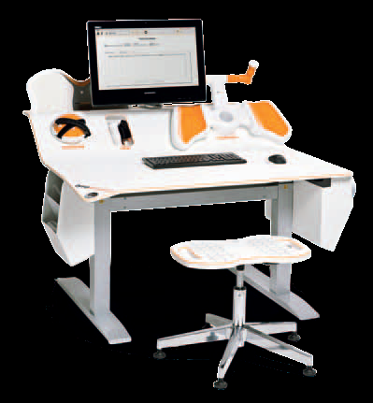
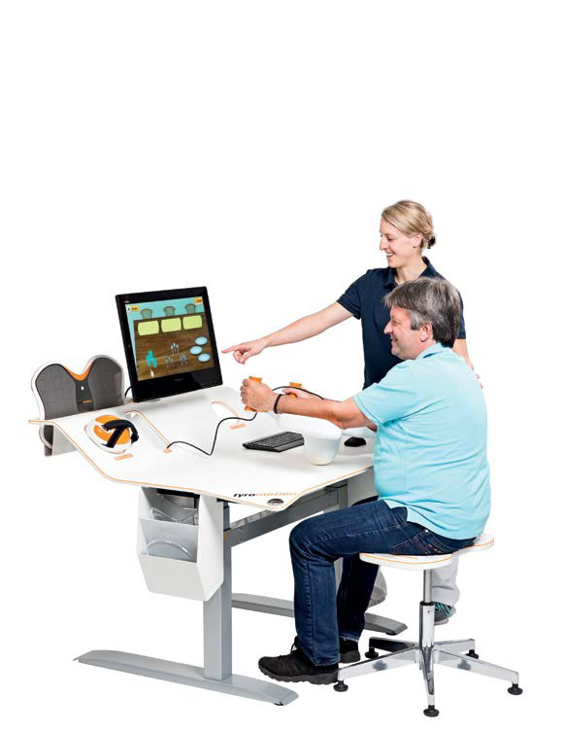
ROBOTS TERAPÉUTICOS
Es un moderno dispositivo de evaluación y terapia para la rehabilitación de pacientes con funciones motoras deterioradas. Generalmente se utiliza para la rehabilitación neurológica de las extremidades superiores distales
PABLO® SYSTEM

Slide 24
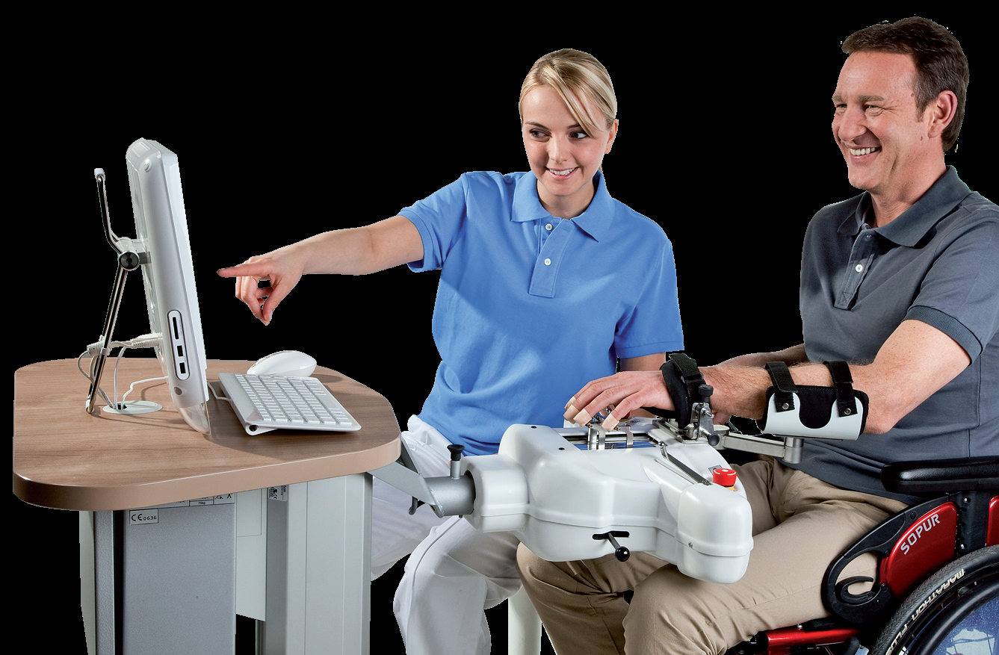
Robots Terapéuticos
Es un dispositivo asistido robótico y computarizado para la rehabilitación de manos y dedos
Amadeo®

Slide 25
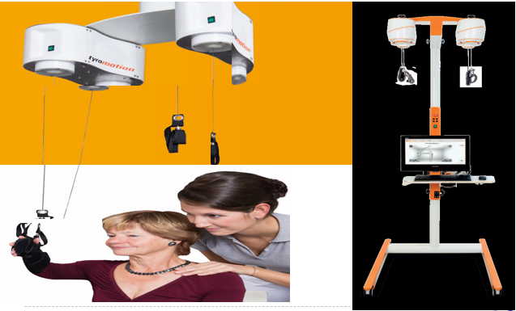
ROBOTS TERAPÉUTICOS
Es un dispositivo robótico de rehabilitación de brazos y hombros para pacientes con trastornos motores y cognitivos. Ofrece evaluaciones de la amplitud del movimiento en rango articular (ROM), así como terapias funcionales para las extremidades superiores
DIEGO®

Slide 26
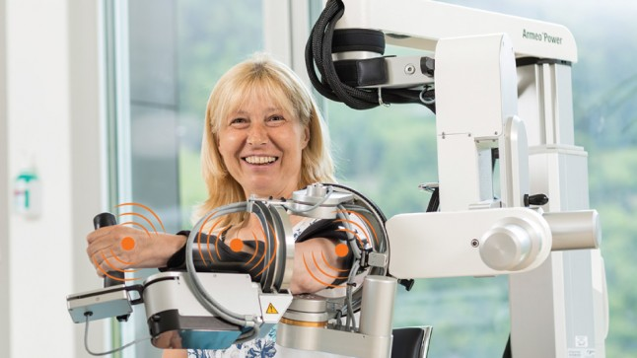
Armeo®Spring Pediátrico
El Armeo Power ha sido diseñado específicamente para la terapia de brazos y manos en una etapa temprana de rehabilitación
Armeo®
Robots Terapéuticos

Slide 27
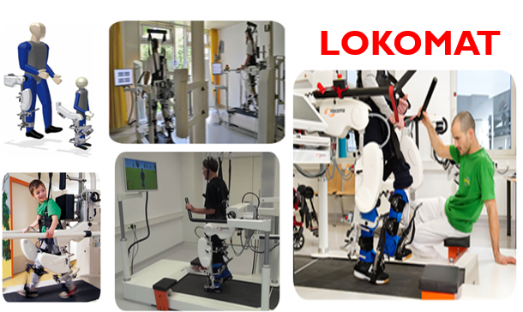
El Lokomat® es un sistema de entrenamiento de marcha robotizada
Robots Terapéuticos

Slide 28
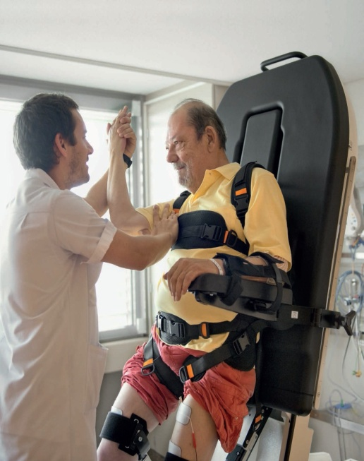
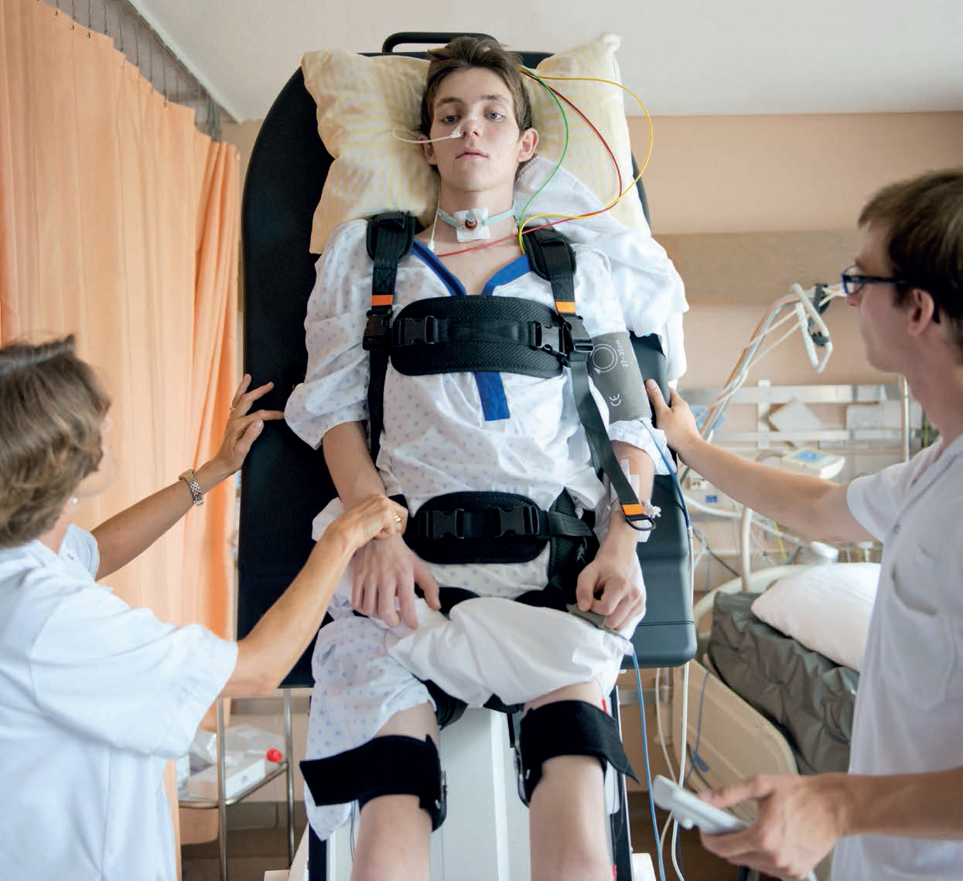
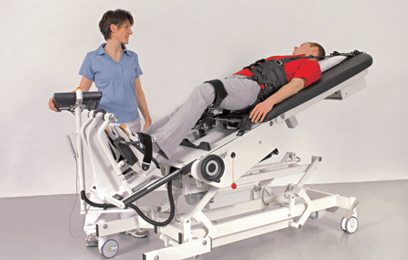
Robots Terapéuticos
Erigo®
Convencional tabla inclinada de entrenamiento, terapia estándar en medicina intensiva para la movilización temprana de pacientes neurológicos (déficit sensorial-motriz)
Ayudar en la movilización de personas con síndrome de inmovilidad

Slide 29
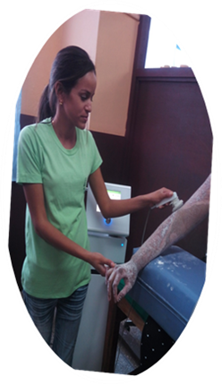
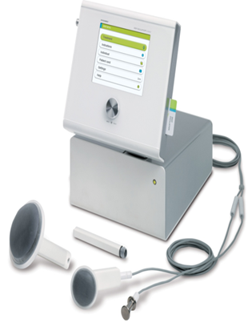
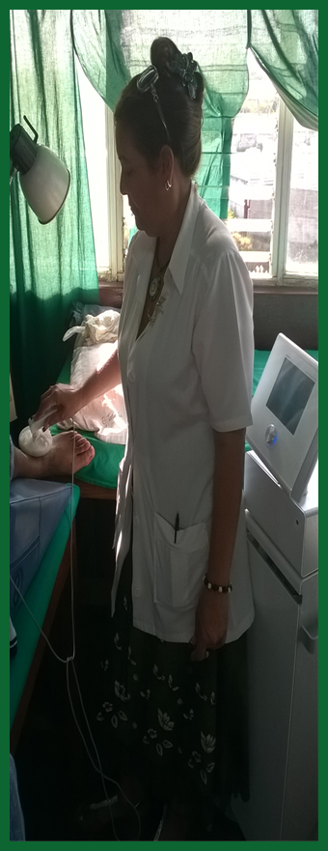
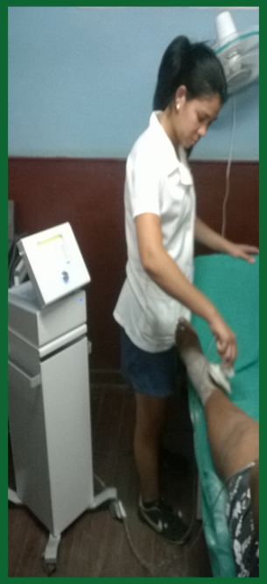
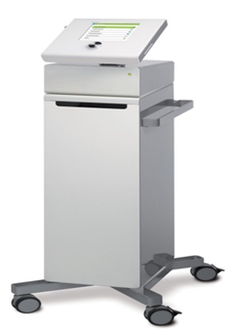
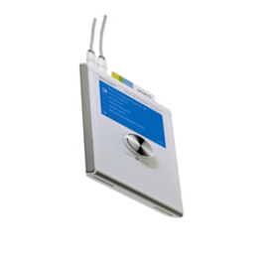
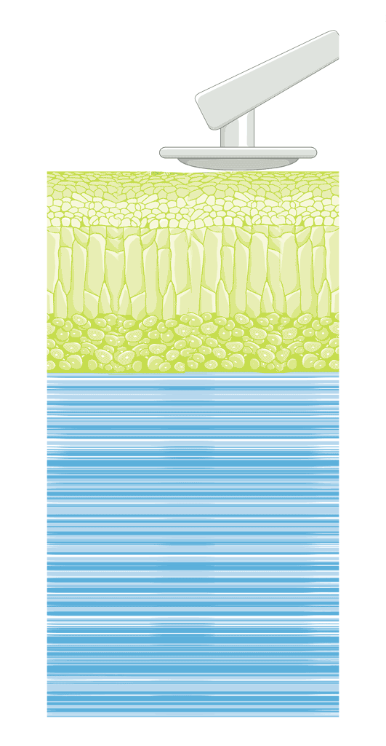
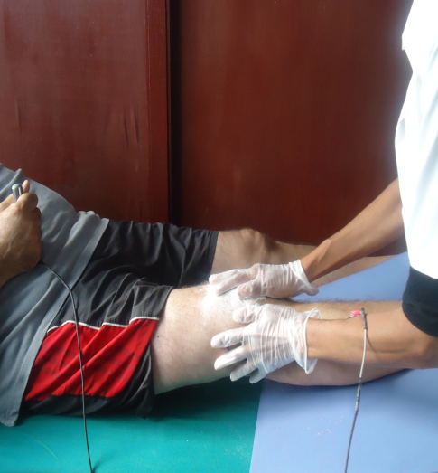
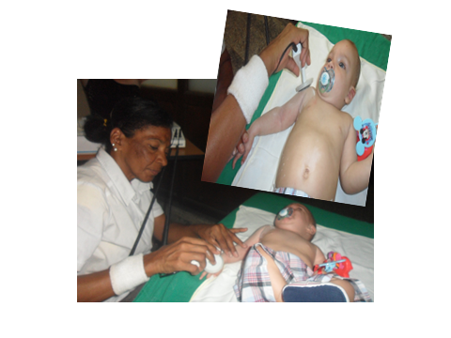
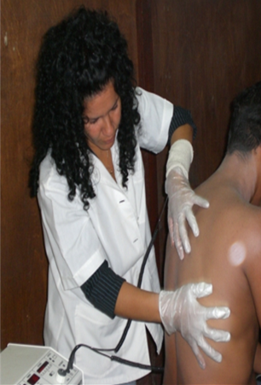
Terapia que actúa de forma precisa en el tejido mediante la aplicación de vibraciones de resonancia mecánicas con la utilización de atracción electrostática y fricción, tanto en la superficie de la piel como en su profundidad
DEEP OSCILATION
TERAPIA CON OSCILACIONES PROFUNDAS

Slide 30
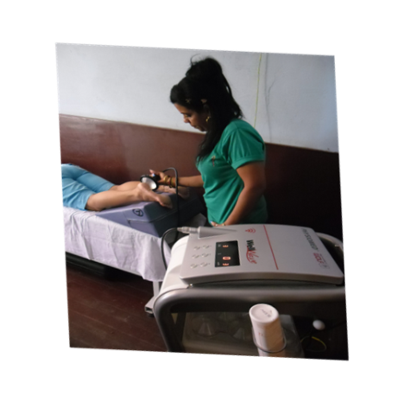
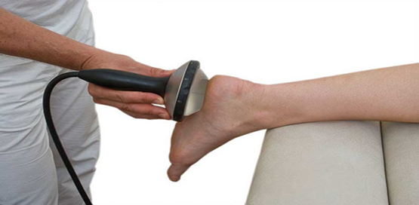
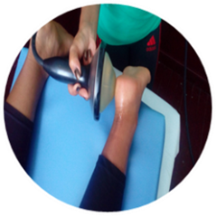
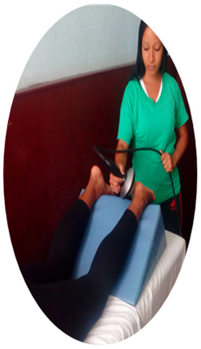
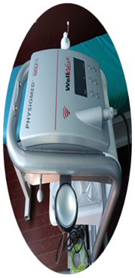
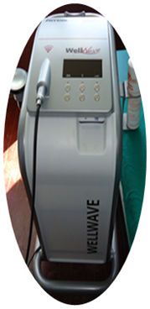
TERAPIA POR ONDAS DE CHOQUE TOCH
Una onda de choque es un impulso mecánico de presión, de muy corta duración y gran densidad de energía que se trasmite en un medio gaseoso o líquido
TOCH es aquella generada por impulsos acústicos de muy alta energía, generados por un equipo con características especiales, que son introducidos en el cuerpo mediante un aplicador libremente móvil y afectan toda la zona de irradiación

Slide 31
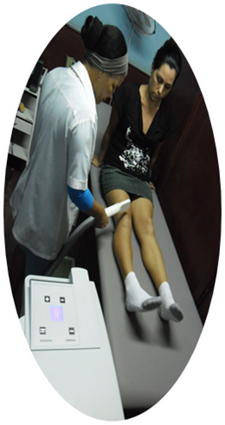
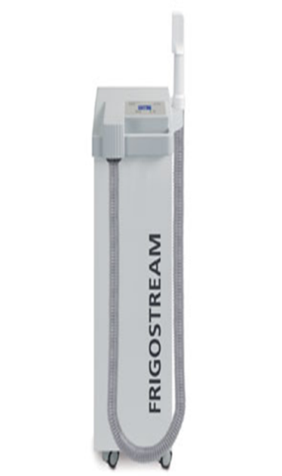
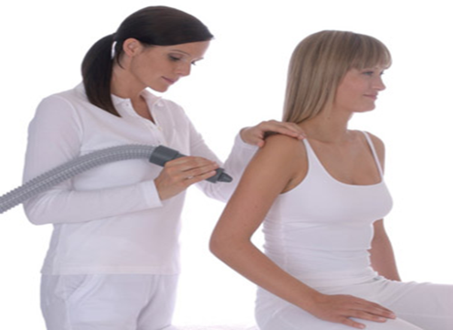
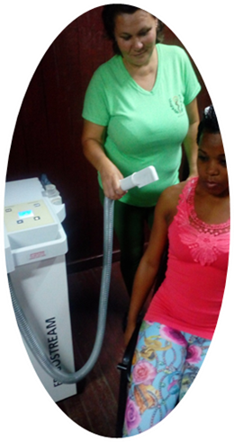
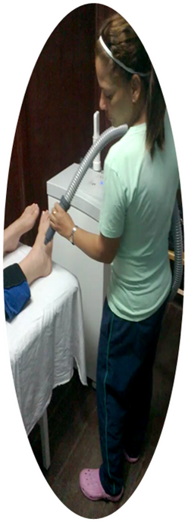
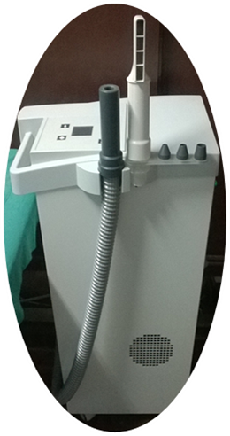
FRIGOSTREAM
Equipo de crioterapia
Emplea aire frio, utiliza una corriente de aire regulable continuo congelado de temperatura constante.
Semejante a un sistema climatizador, el aire se enfría hasta unos -32ºC por la manguera de tratamiento sin que haya contacto directo con la zona a tratar

Slide 32
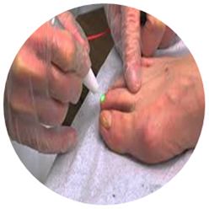
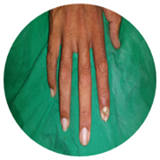
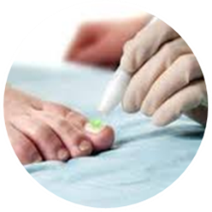
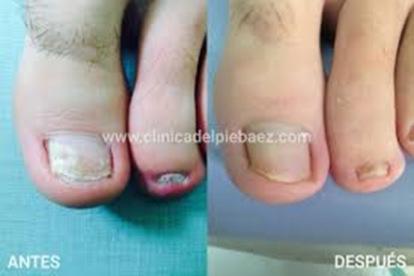
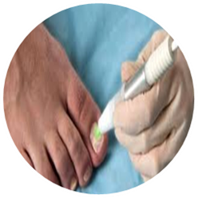
LASER FOX
Antes y Después

Slide 33
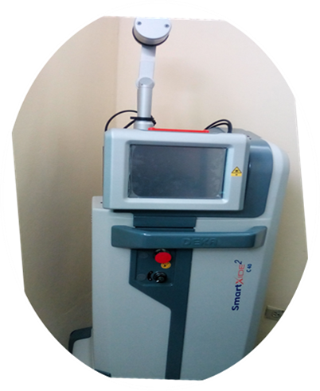
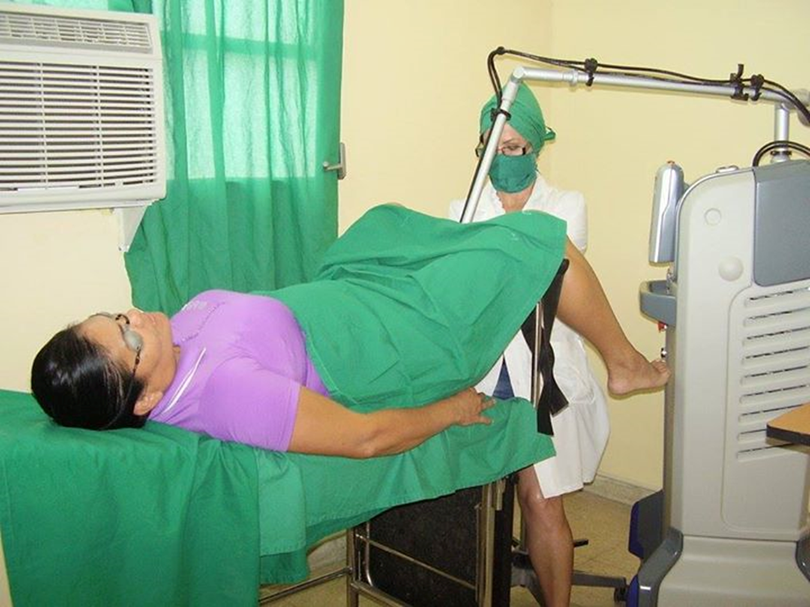
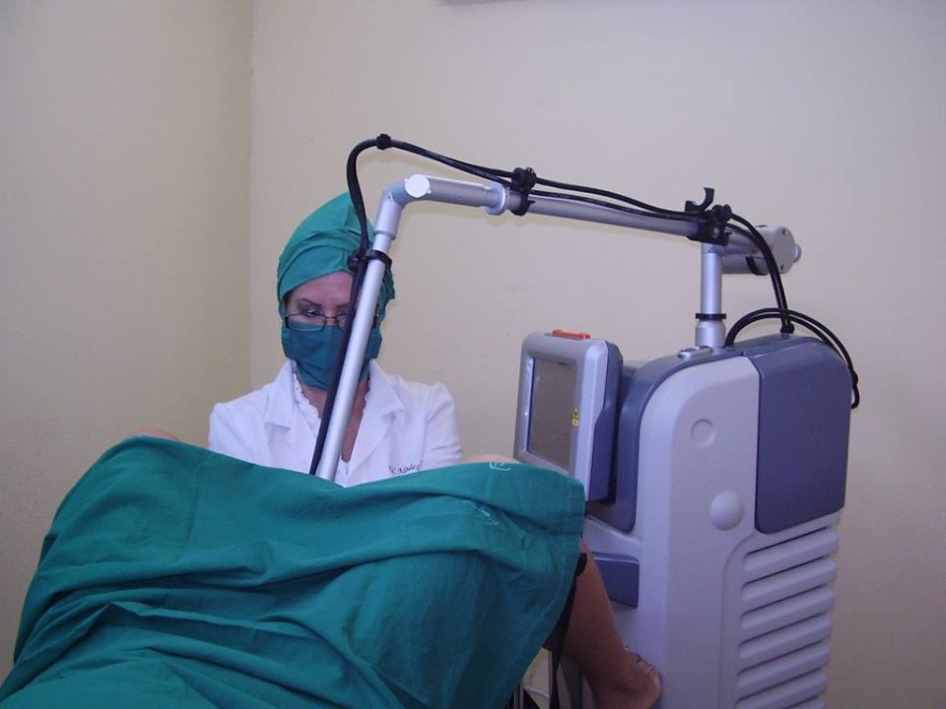
LÁSER PARA TRATAMIENTO DE LAS AFECCIONES DE SUELO PÉLVICO
El láser de CO2 micro ablativo, conocido como láser monalisa
Útil para:
Tratamiento de la sintomatología del síndrome genitourinario de la menopausia (atrofia vaginal)
Erradicación de incontinencia urinaria de esfuerzo tipo leve.
Blanqueamiento de genitales externos
Devuelve estética y función sexual a la vagina en la mujer postmenopausia
Atrofias vaginales que se producen tras tratamiento radiante en patologías oncológicas de la región pélvica

Slide 34
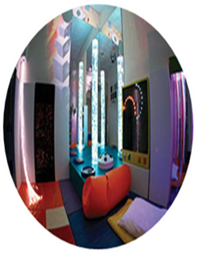
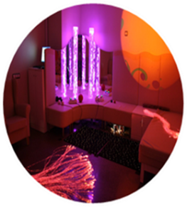
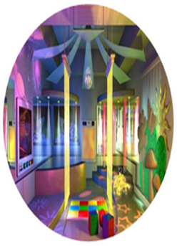
SNOEZELEN
La función principal de la sala es proporcionar un ambiente con estímulos sensoriales para agudizar los sentidos primarios, el vestibular y la propiocepción.
Existen tres tipos de sala con objetivos diferentes:
Sala blanca
Las salas no son espacios estandarizados
No son todas iguales ni llevan los mismos elementos
Elementos: olfativos, táctiles, visuales y auditivos.
El término Snoezelen es un neologismo que proviene de las palabras en holandés “snuffelen”(explorar) y “deezelen” (relajarse)
Sala negra
Sala aventura

Slide 35
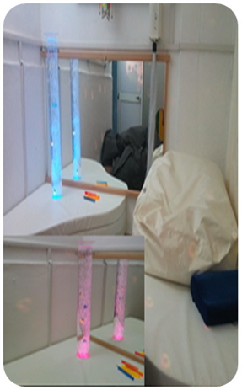
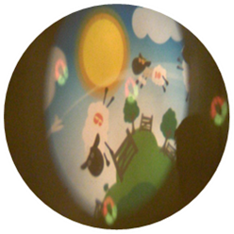
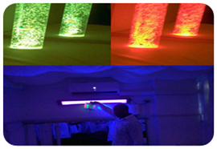
SNOEZELEN

Slide 36
CON-TREX
Diseñado para análisis y entrenamiento de los complejos patrones de movimientos realizados en los diferentes entornos, trabajos, deportes y AVD
CON-TREX MJ
Equipo de articulación múltiple
CON-TREX TP Equipo para tronco
CON-TREX LP Equipo de prensa de piernas
CON-TREX WS Equipo de simulación de trabajo
Entrenamientos con biofeedback visual en tiempo real

Slide 37
BIOFEEDBACK en tiempo real
CON-TREX
DINAMOMETRÍA
Alteraciones en el balance entre agonistas/antagonistas del mismo lado
Debilidad general del músculo
Discrepancias bilaterales
Zonas de debilidad o atrofia localizada
Resistencia del grupo muscular

Slide 38
CON-TREX
El tipo de ejercicio
(concéntrico, excéntrico o CPM)
Las características globales del ejercicio (intensidad, repeticiones, pausas, sets, entre otros)
La forma de realización
El rango de movimiento
La velocidad de trabajo
Parámetros a fijar :

Slide 39
CON-TREX

Slide 40
DISPOSITIVOS COBS FEEDBACK
Son dispositivos de respuesta informativa y entrenamiento innovador diseñado
para el entrenamiento por feedback
Plataforma COBS
Pelota COBS

Slide 41
COBS = Coordination, Balance y Strength
DISPOSITIVOS COBS FEEDBACK
COBS
Coordinación
COBS
Equilibrio
COBS
Fuerza

Slide 42
Plataforma Cobs Biofeedbak
DISPOSITIVOS COBS FEEDBACK
Es una plataforma multifuncional, con doble medición, con software de evaluación y tratamiento
Permite realizar mediciones y supervisar evolución manteniendo registro gráfico de cada paciente
Mejora capacidad de carga, coordinación, rapidez, equilibrio y fuerza
Comprueba otras capacidades que influyen en la motricidad: percepción corporal / propiocepción, cognición, atención, reacción, anticipación, percepción visual y acústica
Evalúa y entrena desde diferentes posiciones el equilibrio a través de actividades cotidianas

Slide 43
DISPOSITIVOS COBS FEEDBACK

Slide 44
EQUIPOS THERA
THERA Trainer balo 524
THERA trainer Tigo 510
THERA trainer e-go

Slide 45
EQUIPOS THERA
THERA trainer balo 524
Moderno bipedestador dinámico
ajustable al paciente
Cuenta con un software atractivo para el desarrollo de las actividades.
Reeducar el equilibrio y la propiocepción
Fortalecer y lograr el control del tronco
Trabajar la fuerza muscular en miembros superiores
Prevenir contracturas en los miembros inferiores
Entrenar en las AVD

Slide 46
EQUIPOS THERA
THERA-Trainer balo 524

Slide 47
EQUIPOS THERA
Permiten ejercitar movimientos a través de un motor que mueve suavemente los miembros de forma pasiva o activa, según la capacidad del paciente, mostrando en una pantalla los resultados de su actividad y especificando el lado derecho e izquierdo.
Regula la resistencia según el número de revoluciones que se fije y recoge e imprime evaluación final de resultados obtenidos en cada paciente.
Útil en afecciones neurológicas, también pueden ser usado en geriatría, ortopedia y cardiología, con la ventaja adicional de ser factible practicar el ejercicio desde la silla de ruedas.
THERA trainer tigo 510

Slide 48
EQUIPOS THERA
THERA TRAINER TIGO 510
Entrenamiento activo → Entrenamiento con propia fuerza muscular (como la bicicleta estática)
Entrenamiento asistido → Entrenamiento con restante fuerza muscular (el motor añade la actividad faltante)
Entrenamiento pasivo → Entrenamiento sin fuerza muscular (el motor realiza el movimiento)
Entrenamiento de simetría→ Entrenamiento para mejorar la diferencia entre la pierna derecha e izquierda

Slide 49
THERA-TRAINER E-GO
EQUIPOS THERA
Mejora de la calidad de la marcha
Incremento de la velocidad de la marcha
Aumento de la distancia de marcha
Mejora del rendimiento de la marcha
Mejora de la resistencia

Slide 50
ESTERA H/P COSMO CON SISTEMA ROBOWALK EXPANDER

Slide 51
Estera h/p/cosmos robowalk® expander
Sistemas para el entrenamiento y análisis biomecánico de la marcha
La tecnología del Expander beneficia al paciente y al terapeuta durante el tratamiento
Ayuda a los terapeutas en el movimiento de las extremidades del paciente en vez de moverlos manualmente, esto lleva a la disminución de fatiga en el paciente y en el terapeuta, permite un tratamiento prolongado que lleva a una terapia exitosa
El trabajo de consumo de energía y el movimiento es ayudado por el sistema, pero no sustituye completamente el esfuerzo humano necesario

Slide 52
OBJETIVOS
RoboWalk Expander
Reeducación y corrección de la marcha
Mejorar la coordinación
Movilización de pacientes
Mantener o aumentar la fuerza muscular
Apoya a los terapeutas durante la terapia
Es un sistema de fijaciones elásticas para las cintas de marcha de h/p/cosmos, que colocado en la parte delantera y/o posterior, ayuda o resiste el movimiento de las piernas

Slide 53
Rehabilitación virtual
Es una interface de usuario avanzada para aplicaciones computacionales
Permiten al usuario navegar e interactuar, en tiempo real, con un ambiente tridimensional generado por computador, usando dispositivos multisensoriales
Crea ambientes virtuales que sirven como medio para la realización de ejercicios de rehabilitación
Son escenarios gráficos en los cuales el usuario interactúa en tiempo real al hacer uso de dispositivos sensoriales para visión, audición y propiocepción

Slide 54
Rehabilitación virtual
Ofrece la capacidad de individualizar las necesidades de tratamiento, proporciona una mayor estandarización de los protocolos de evaluación y capacitación
La terapia puede ser proporcionada dentro de un contexto funcional, útil y motivador, donde se puede clasificar y documentar los resultados fácilmente

Slide 55
Rehabilitación virtual
Aumenta la motivación
Permite mayor numero de repeticiones
Aumentan los tiempos de trabajo
Se puede trabajar en casa
Reportan datos objetivos
Calidad del movimiento
Aumenta el automatismo
Regula tono

Slide 56
REHABILITACIÓN VIRTUAL

Slide 57
TERAPIAS CONVENCIONALES
NUEVAS TECNOLOGÍAS

Slide 59
El equipo es tan bueno, como bueno sea el terapeuta
Bettina Paeth Rohlfs
Dianelys Hernández Chisholm
Email dianechis@infomed.sld.cu

